Slide 1
Система мониторинга: продвинутый набор технических метрик или панорама успеха?
Румянцева Наталья
Wartsila Voyage Solution

Slide 2
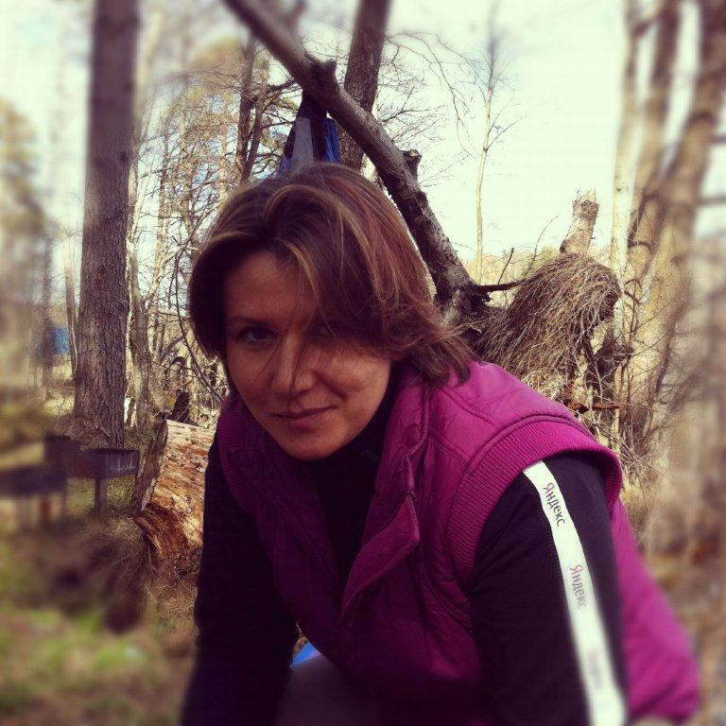
Давайте знакомиться!
Румянцева Наталья
Общий стаж работы в IT – более 15 лет.
Руководство департаментом эксплуатации компании Яндекс.Деньги.
Менеджер проектов в Wartsila Voyage Solution.

Slide 3


2 БИЗНЕС НАПРАВЛЕНИЯ
Корпорация Wartsila.
Основана в 1834 году

Slide 4
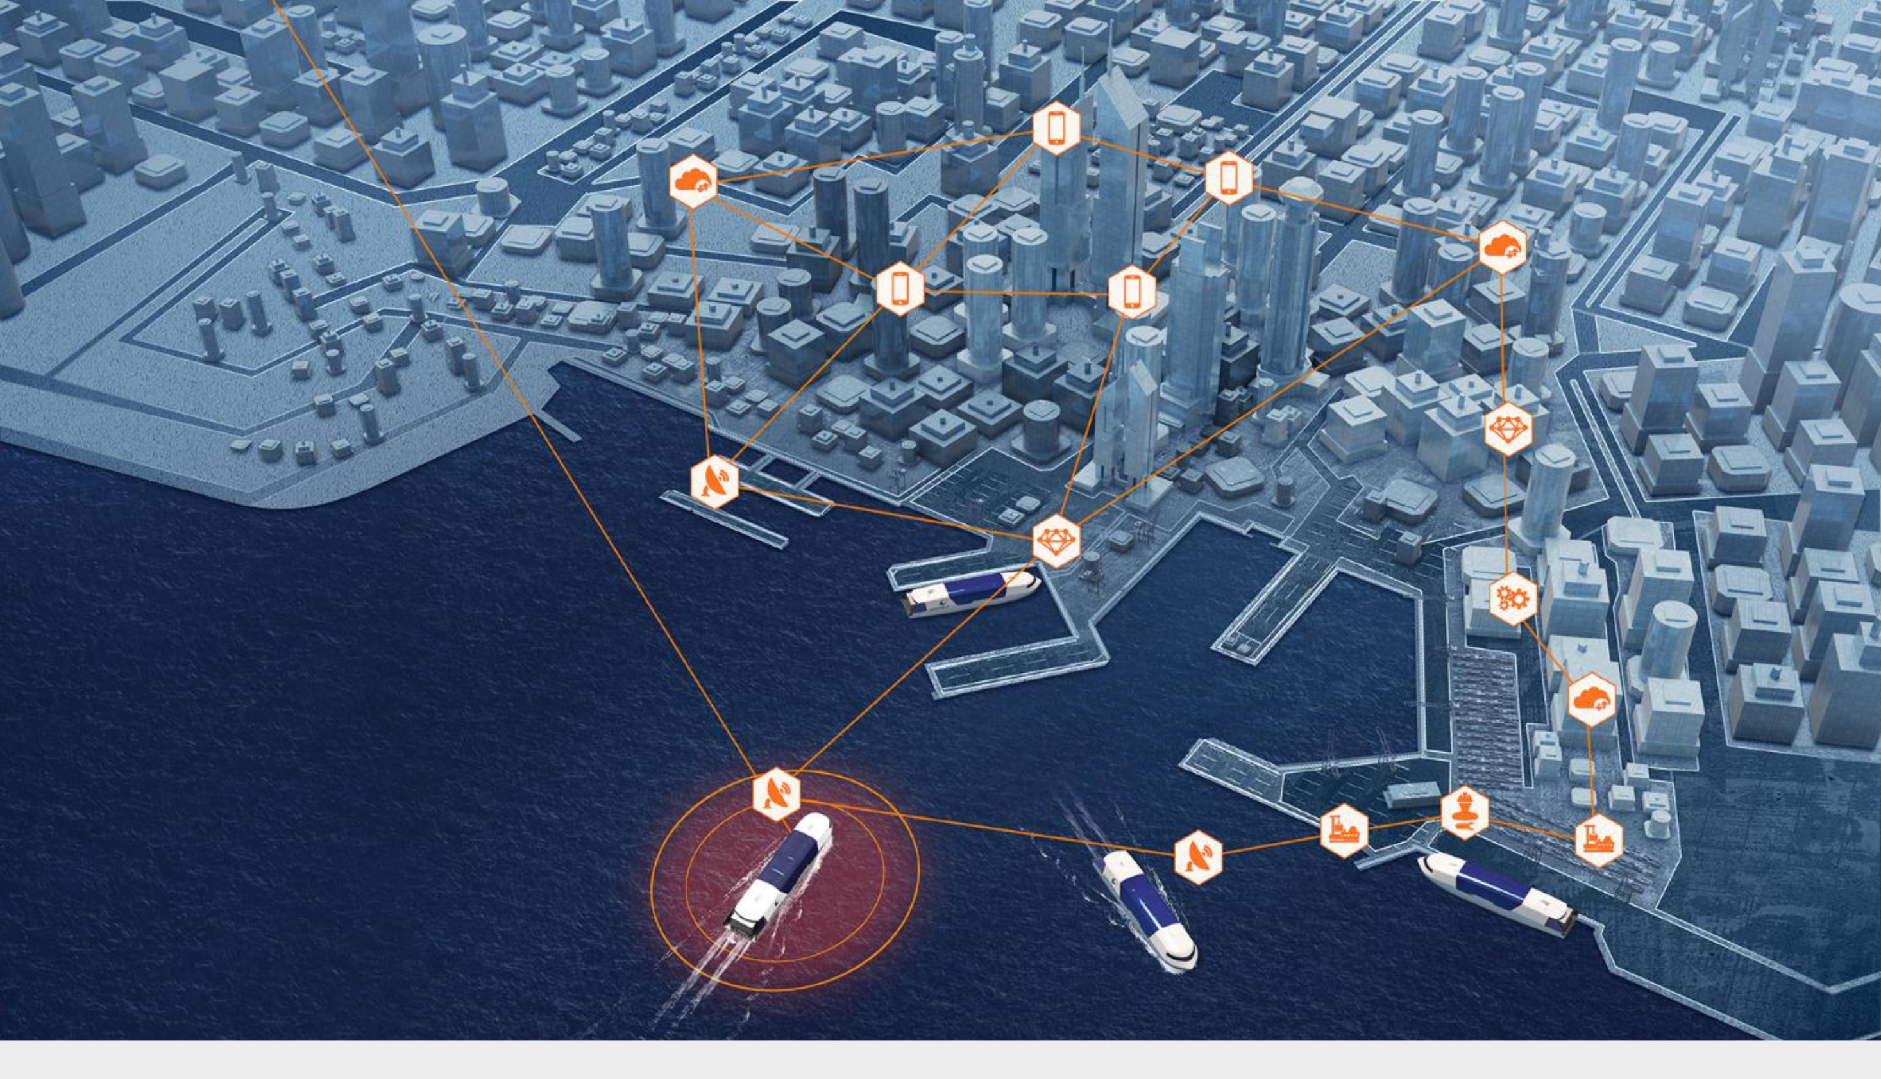
Smart marine ecosystem

Slide 5

Динамичная, живая, пульсирующая система

Slide 6
Современные системы

Slide 7
Дырки в заборе
VS Панорама
Система 1
Система 3
Система 5
Система 2
Система 4

Slide 8




Из чего состоит система мониторинга
Д²
Метрика
Д⁶
Д¹
Метрика
Метрика
Метрика
Д⁷
Д³
Метрика
Д¹⁰
Д⁵
Метрика
Д⁹
Д⁴
Метрика
Метрика
Метрика
Д^{N}
Д⁸
Метрика
Д¹²
Д¹¹

Slide 9
Метрики, метрики, метрики…

Slide 10

От чего зависит выбор метрик:
  Цели бизнеса
  Тип и структура бизнеса
  Этап развития компании

Slide 11
Классификация метрик для построения системы мониторинга
Определяются бизнес-функциями
KPIs
Интегральные метрики
Метрики приложений
Внешние поставщики данных
ПО собственной разработки
Бизнес
Отдельные хосты: OS и HW
Состояние сетевой инфраструктуры
Метрики пула серверов
Базовые
Технические

Slide 12
Экспресс–оценка проекта системы мониторинга

Slide 13
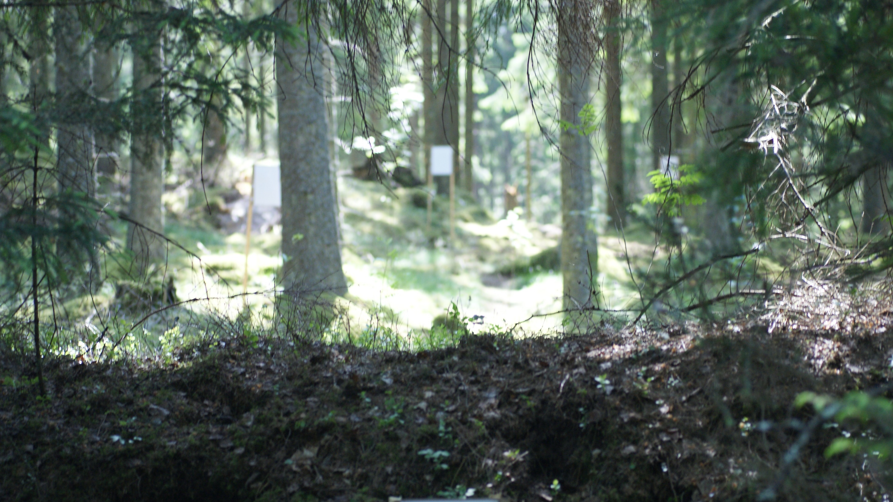
Привет!
Мы – известная компания и печем лучшие в Лесу пирожки с морковью и капустой.
У нас есть два цеха на полянке и в них работают около 100 Зайцев.
Еще 20 Котиков развозят заказы на тележках.
Заказы принимаем через наш сайт или по телефону, через операторов-Сорок.
Наши пирожки очень любят и зайцы работают не покладая лап!
Наша цель – быстро обеспечить Лес свежими! фирменными пирогами.
Мне нужна система, которая позволит быстро понять, что что-то пошло не так!
С уважением,
Самый Главный Медведь

Slide 14
Лесная жизнь как она есть:
Сайт
Цех 1
Котики с тележками
Запасы морковки
Les: ЗиК
+система пропусков
Цех 2
Сороки на телефоне
Зайцы в цехах
Les: Склад
Les: Касса
Сайт
Web сервер +БД
«Быстро понять, что что-то пошло не так»
Закупка
Изготовление
Заказ и доставка

Slide 15
Что хочет получить наш заказчик?
Les: ЗиК
+система пропусков
Цех 1
ТС на линии
Запасы на складе
Цех 2
Работа колл-центра
Продукция: заказано\доставлено
Les: Склад
Сотрудники в цехах
Сайт: посещения/заказы
Les: Касса
$$$
Сайт
Web сервер +БД
Закупка
Изготовление
Заказ и доставка

Slide 16
Большая инвентаризация
Les: ЗиК
+система пропусков
Цех 1
Сотрудники в цехах
Запасы на складе
Les: Склад
Цех 2
ТС на линии
Продукция: заказано\доставлено
Работа колл-центра
Сайт: посещения/заказы
Les: Касса
$$$
Сайт
Web сервер +БД
Закупка
Изготовление
Заказ и доставка

Slide 17
Калькуляция затрат на реализацию проекта
$$$
Сайт: посещения/заказы
Les: ЗиК
+система пропусков
Цех 1
ТС на линии
Les: Склад
Цех 2
Работа колл-центра
Les: Касса
Запасы на складе
Сотрудники в цехах
Продукция: заказано\доставлено
Сайт
Web сервер +БД
Закупка
Изготовление
Заказ и доставка

Slide 18
Важный момент - принятие решения

Slide 19
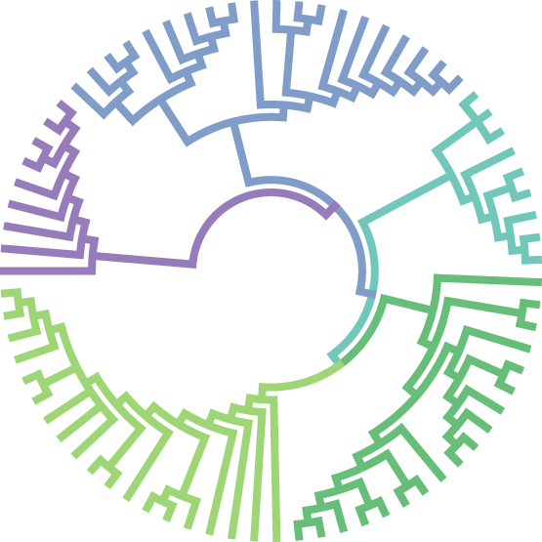
Алгоритм действий при экспресс-анализе:
  Обследуем объект
  Нарисуем целевую систему
  Оценим возможности исходной системы
  Сделаем грубую оценку реализации

Slide 20
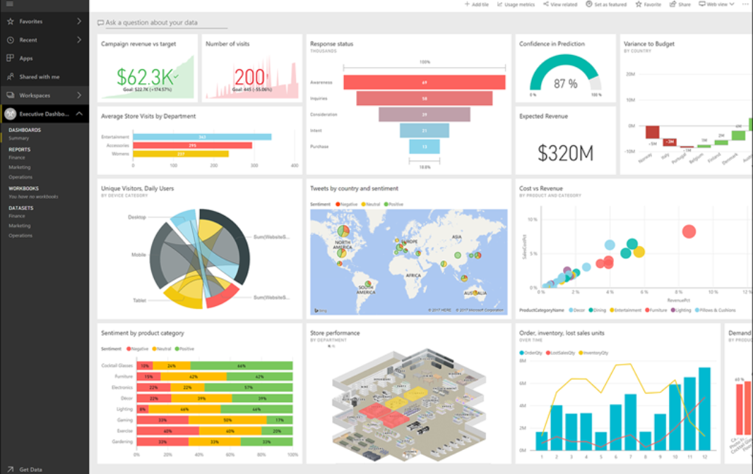
Примеры реализации: Microsoft Power BI
ссылка на источник

Slide 21
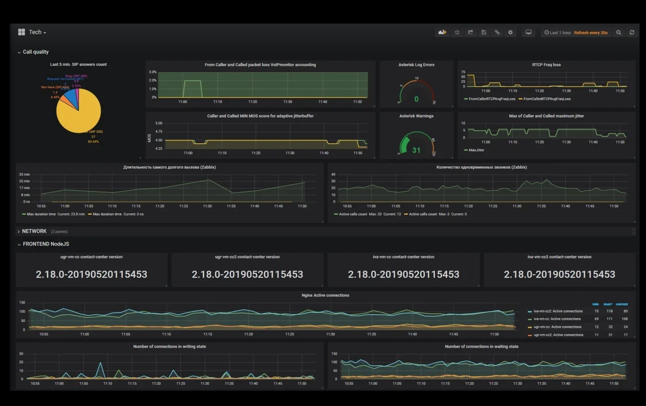
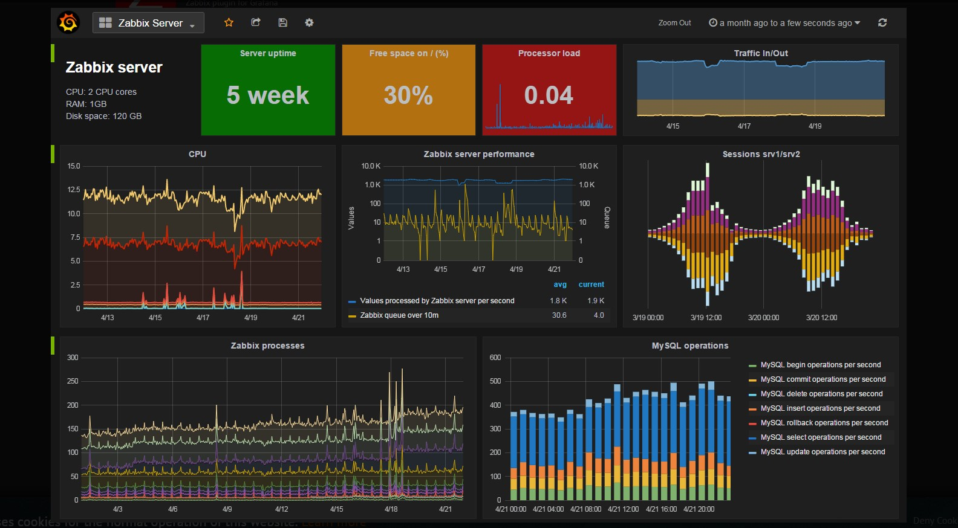
Примеры реализации: Zabbix + Grafana
ссылка на источник

Slide 22
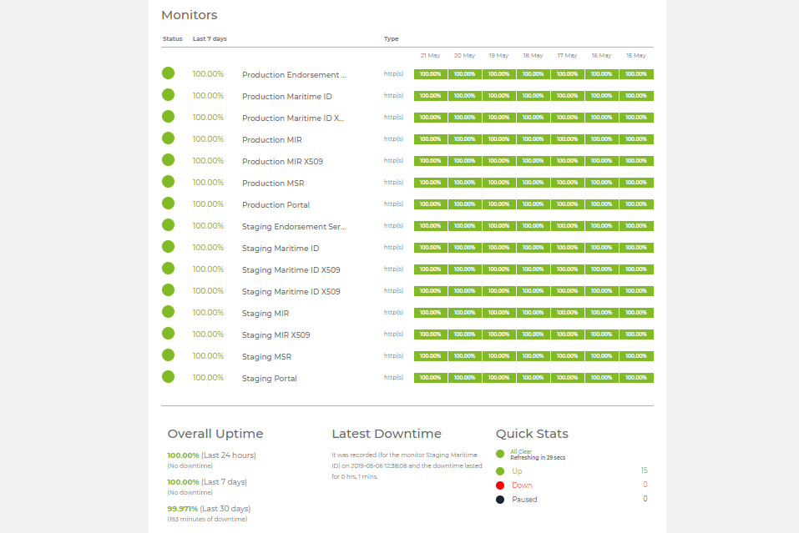
Примеры реализации: Zabbix + Custom FE
ссылка на источник

Slide 23
Эти проекты не бывают простыми.
Но они бывают очень крутыми.

Slide 24
Спасибо за внимание!
Задавайте, пожалуйста, вопросы.
Румянцева Наталья
Компания «Wartsila Voyage Solution»
natalya_ru@mail.ru

